Slide 1
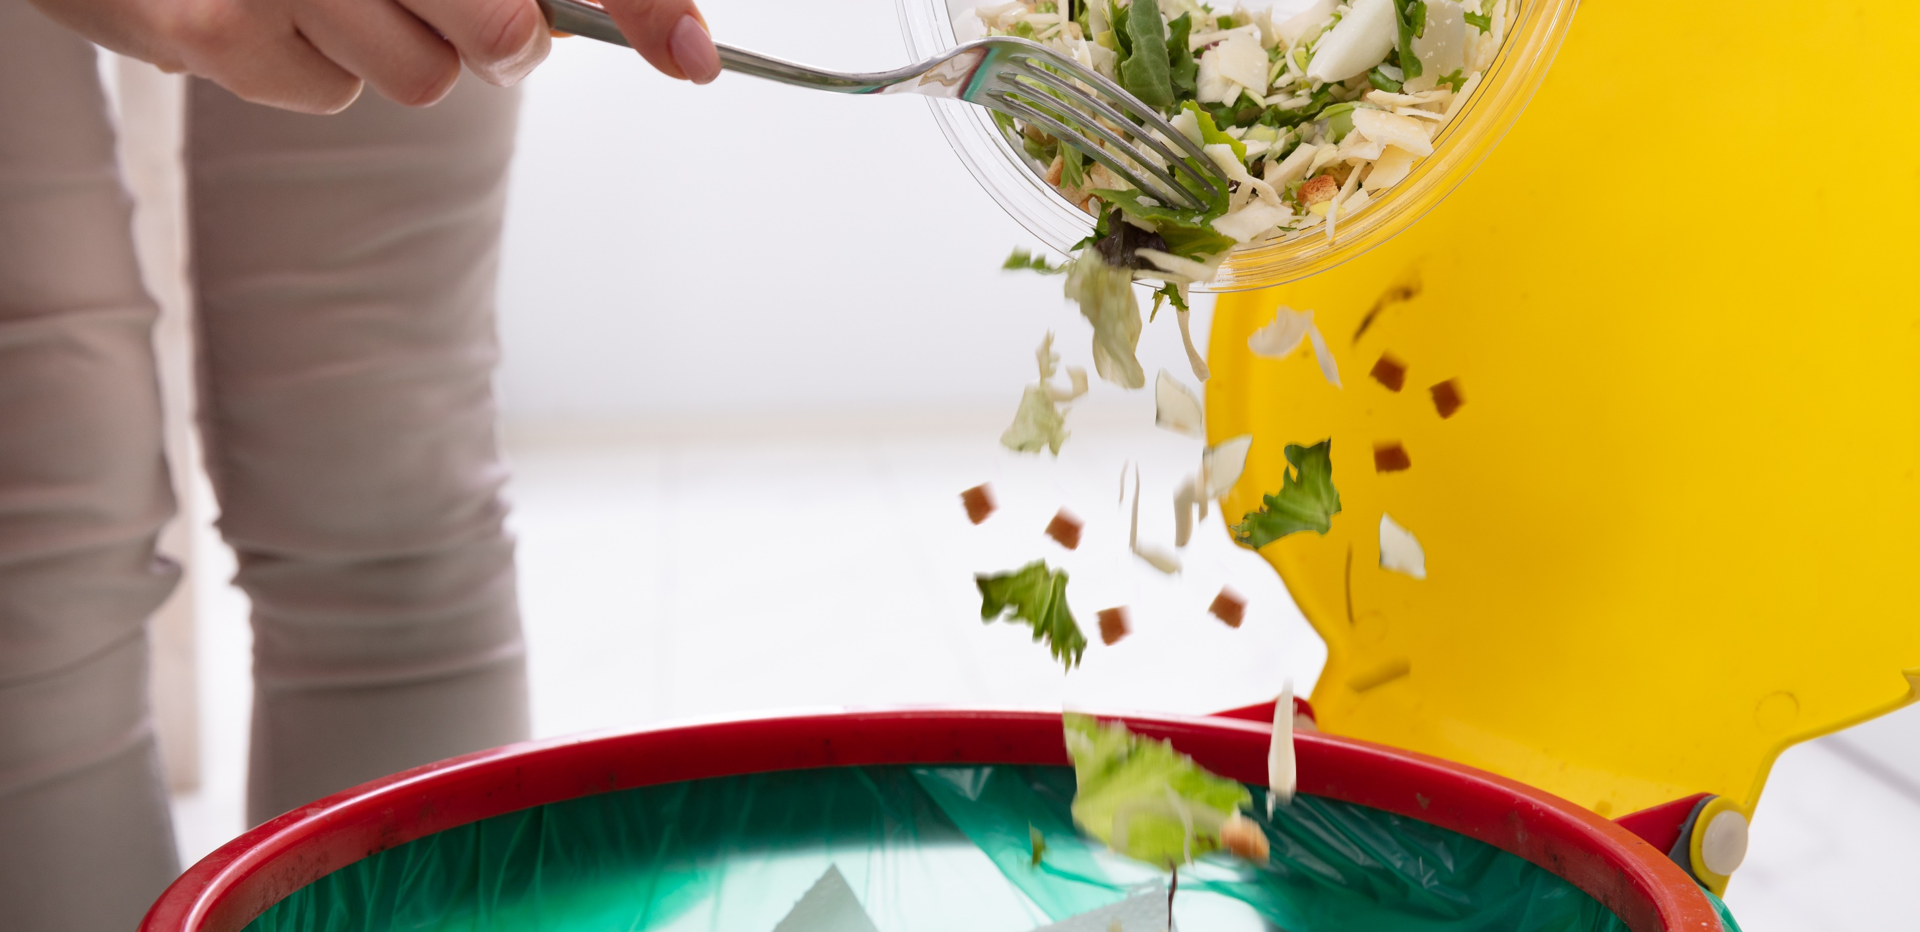
När maten inte äts upp
Om matsvinn i kommunala förskolor, skolor och äldreboende

Slide 2
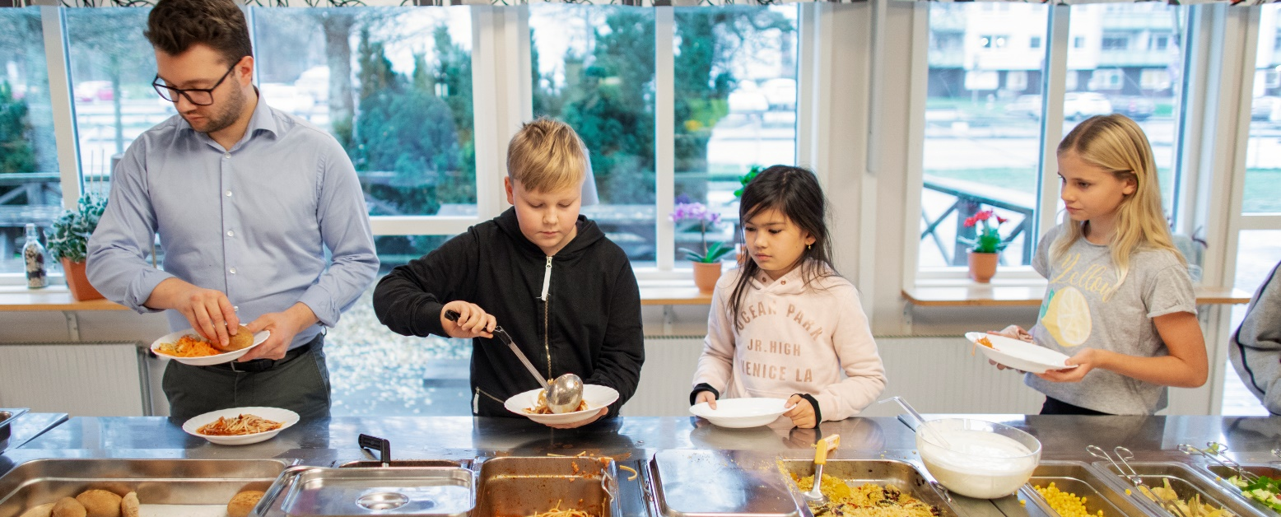
Matsvinn i offentliga måltider och dess konsekvenser
Presentation av Livsmedelsverkets kartläggning ”Matsvinn i kommunala förskolor, skolor och äldreboende”
1
Ordlista
  7
Äldreboende
2
Hur mycket slängs?
  8
Slutsatser
3
Global påverkan
4
Matsvinn i offentliga måltider
– om kartläggningen
5
Skola
6
Förskola

Slide 3
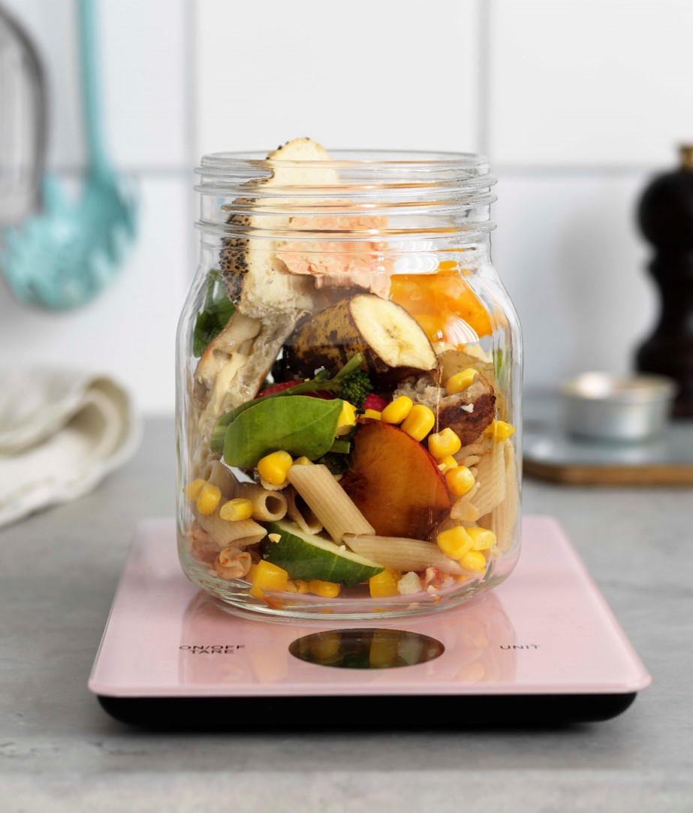
ORDLISTA
Matsvinn är mat som hade kunnat ätas om den hanterats på ett annat sätt.
Matavfall innefattar både det som går att undvika (matsvinn) samt det som är oundvikligt t ex skal eller mat som hunnit bli dålig.
Kökssvinn uppstår i köket i samband med förvaring, lagring och beredning av mat.
Serveringssvinn är mat som inte nått fram till tallriken.
Tallrikssvinn är mat som skrapas från tallriken.

Slide 4
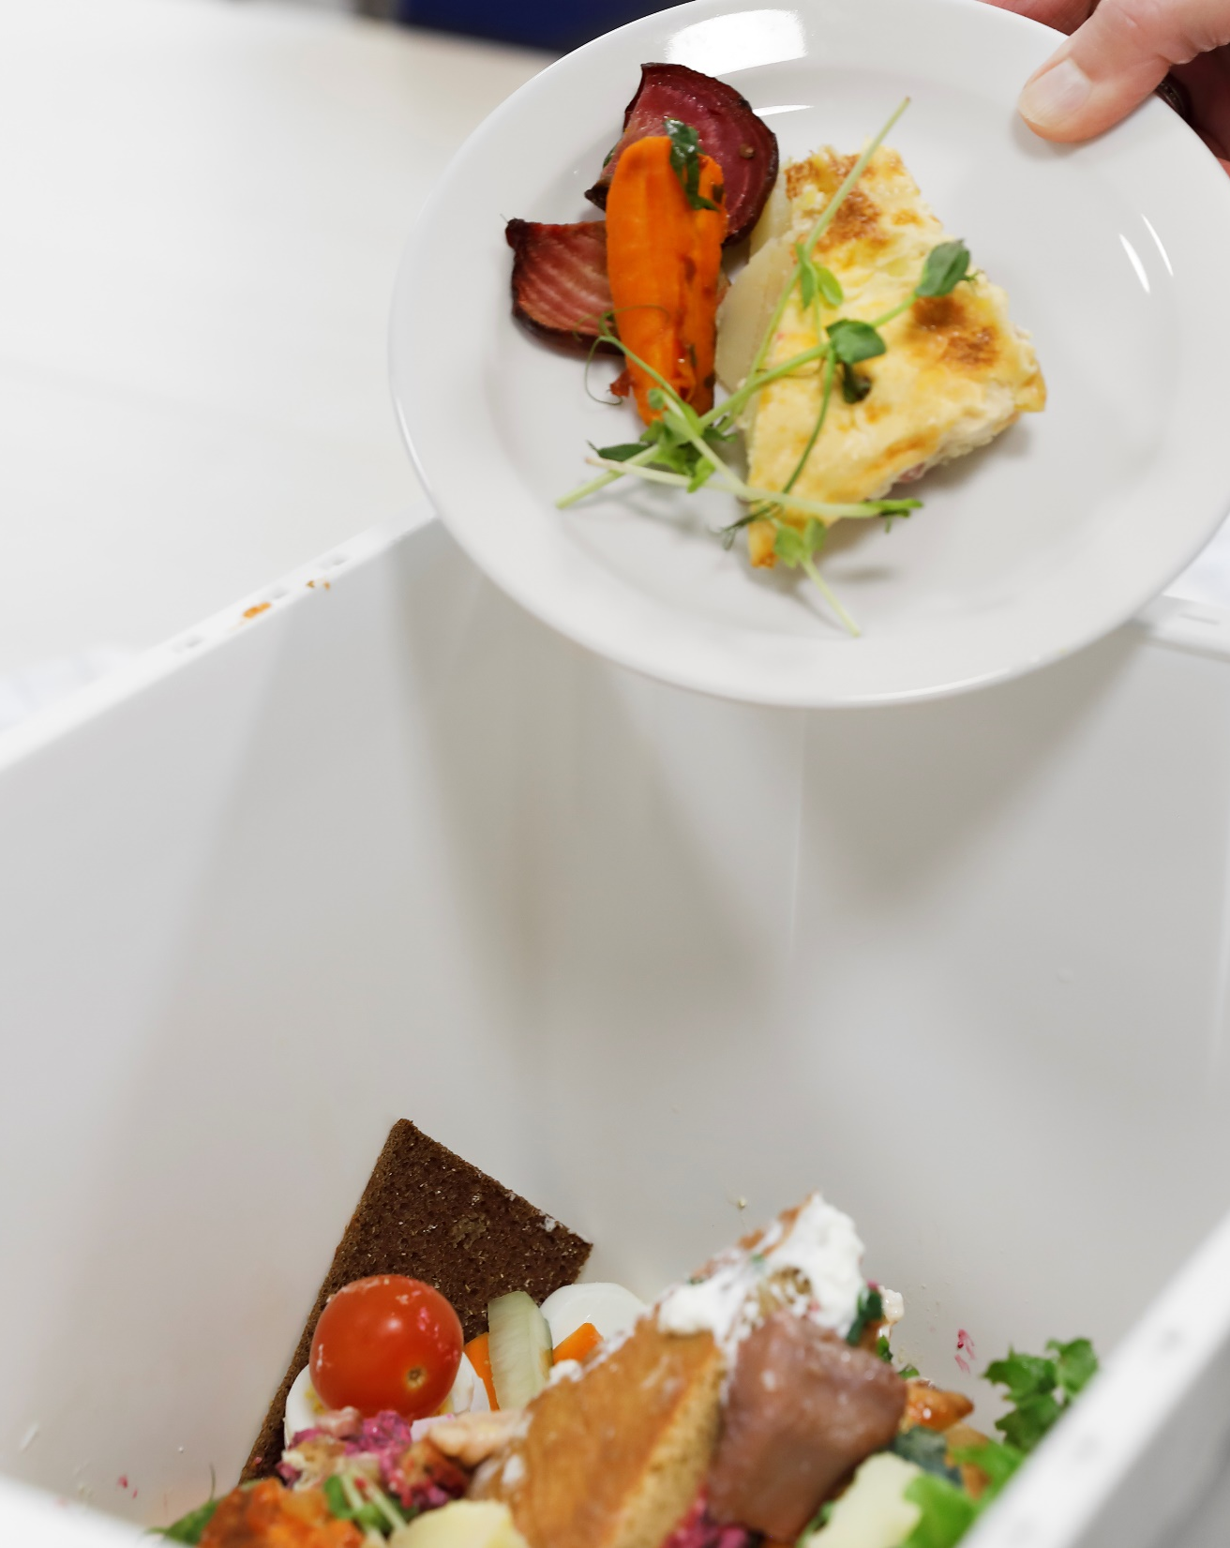
HUR MYCKET SLÄNGS?
En tredjedel av maten som produceras i världen blir matsvinn.
Mest slängs i hushållen, men matsvinnet behöver förhindras i alla led.
I Sverige slängs ca 37 kg mat och dryck per person och år i hushållen.
Storkök står för 6 % av matavfallet i Sverige.

Slide 5

GLOBAL PÅVERKAN
Idag står matsvinn för mellan 8-10 procent av allt utsläpp av växthusgaser i världen.
Om matsvinn var ett land vore det den tredje största utsläpparen av växthusgaser efter Kina och USA.
Utan matsvinn i världen skulle tre miljarder människor slippa vara hungriga.

Slide 6

FN:s globala mål för hållbar utveckling – Agenda 2030
  Halvera det globala matsvinnet per person
  i butik- och konsumentled
  Minska matsvinnet längs hela livsmedelskedjan,
  även förlusterna efter skörd

Slide 7
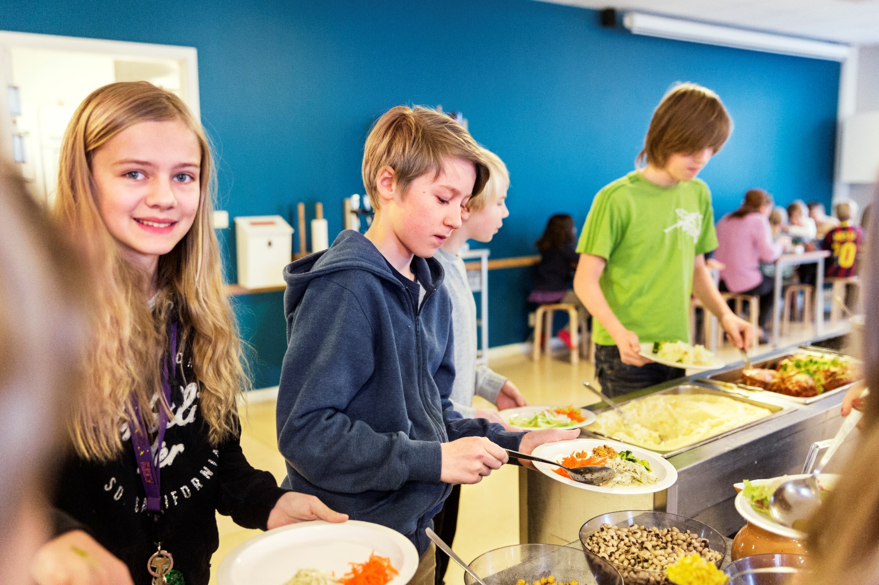
Det går att halvera matsvinnet
Göteborg har minskat sitt köks- och serveringssvinn från 30 till 15 gram/portion på två år.

Slide 8
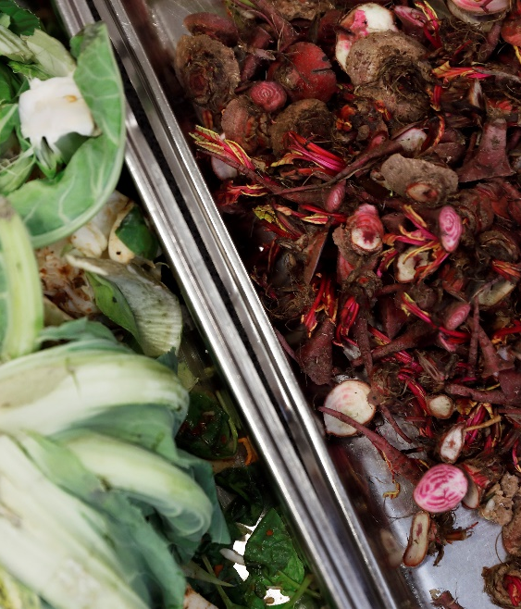
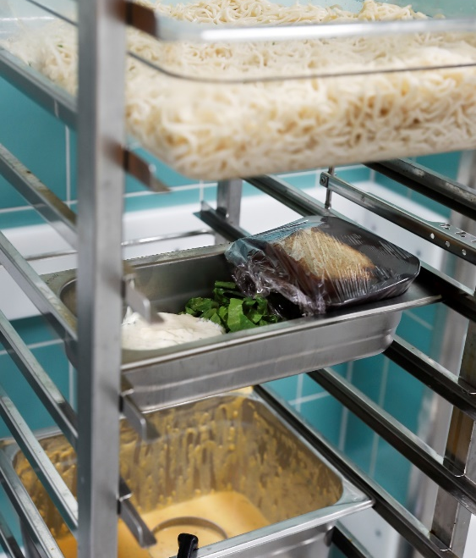


MATSVINN I OFFENTLIGA MÅLTIDER
– om kartläggningen
Kökssvinn
Serveringssvinn
Tallrikssvinn
Serverad mat

Slide 9
Varför kartlägga?
Livsmedelsverket gör kartläggningen vartannat år för att följa upp kommunernas arbete för att nå FN:s globala matsvinnmål.
Resultatet av kartläggningen bidrar både till nationell och internationell rapportering om matsvinnsarbetet i Sverige.
Syftet är att kommunerna ska kunna jämföra sig med andra kommuner och lära av varandra för att bli bättre.

Slide 10

Vilka måltider gäller det?
Vi har frågat efter mängden matsvinn från lunchen i olika kommunala verksamheter.
Förskola
Äldreboenden
Skola

Slide 11
159 kommuner svarade

Slide 12

Vem mäter mest?
Det mäts mest i skolan och där är det minst matsvinn.
I förskolan mäts det mindre.
Allra minst mäts i äldreboenden.

Slide 13
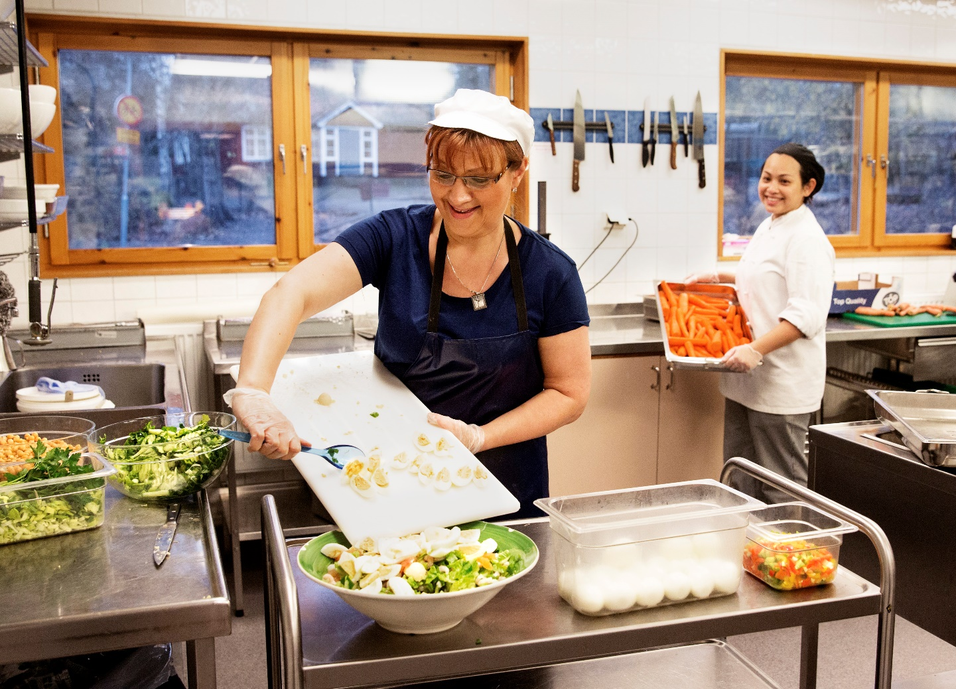
Varför ska man mäta?
Viktigt mäta för att synliggöra matsvinnet.
Räcker inte att bara mäta, viktigt även agera.
Bara näringsberäkna maten hjälper inte om man inte vet hur mycket mat som hamnar i magen.
Väldigt få följer upp hur mycket mat som faktiskt äts upp.

Slide 14
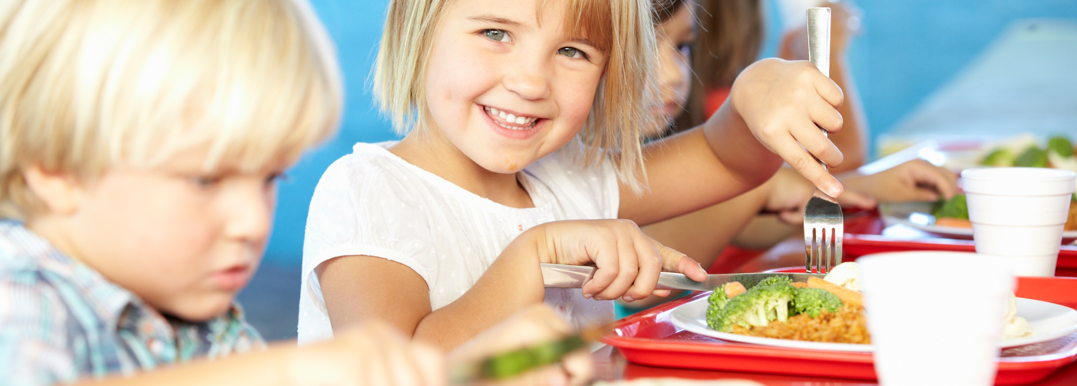
SKOLA

Slide 15

13 000 ton skolmat i sopkorgen
13 000 ton
skolmat i sopkorgen
1 av 5 portioner
slängs i skolan

Slide 16
En av sex portioner slängs i skolan
13 000 ton
mat i sopkorgen
1 av 6 portioner
slängs i skolan
Gör det nåt?

Slide 17

Så länge maten inte äts upp påverkar det miljön och kostar pengar helt i onödan
Så länge
maten inte äts upp…
25 000
ton CO2
350 milj.
kronor
KLIMAT OCH MILJÖ
KOSTNAD
…helt i onödan

Slide 18
Lagas det för mycket mat?
Lagas det för mycket mat?

Slide 19
För lite mat äts upp
FÖR LITE
MAT ÄTS UPP

Slide 20
Att för lite mat äts upp leder till hungriga elever
FÖR LITE
MAT ÄTS UPP
Hungriga elever

Slide 21
Hungriga elever leder till trötta elever som får svårare att lära
FÖR LITE
MAT ÄTS UPP
Trötta elever
Stök i klassrummet
Svårare att lära
Hungriga elever

Slide 22
Det kan leda till sämre skolprestation
FÖR LITE
MAT ÄTS UPP
SÄMRE
SKOLPRESTATION
Hungriga elever
Trötta elever
Stök i klassrummet
Svårare att lära

Slide 23
Varför äts inte maten upp?
Varför äts inte maten upp?

Slide 24
Det är framför allt brister i måltidsmiljön som gör att maten inte äts upp
Varför
äts inte
maten
upp?
För lite tid att äta
Elever vill fort ut på rast
Vissa gillar inte maten
Vissa tar mer än de orkar
Bullrigt i skolrestaurangen
För få lärare äter i matsalen

Slide 25

När maten inte äts upp…
DISKUSSIONSPUNKT:
Hur ska vi göra så att maten hamnar i magen och inte någon annanstans?

Slide 26
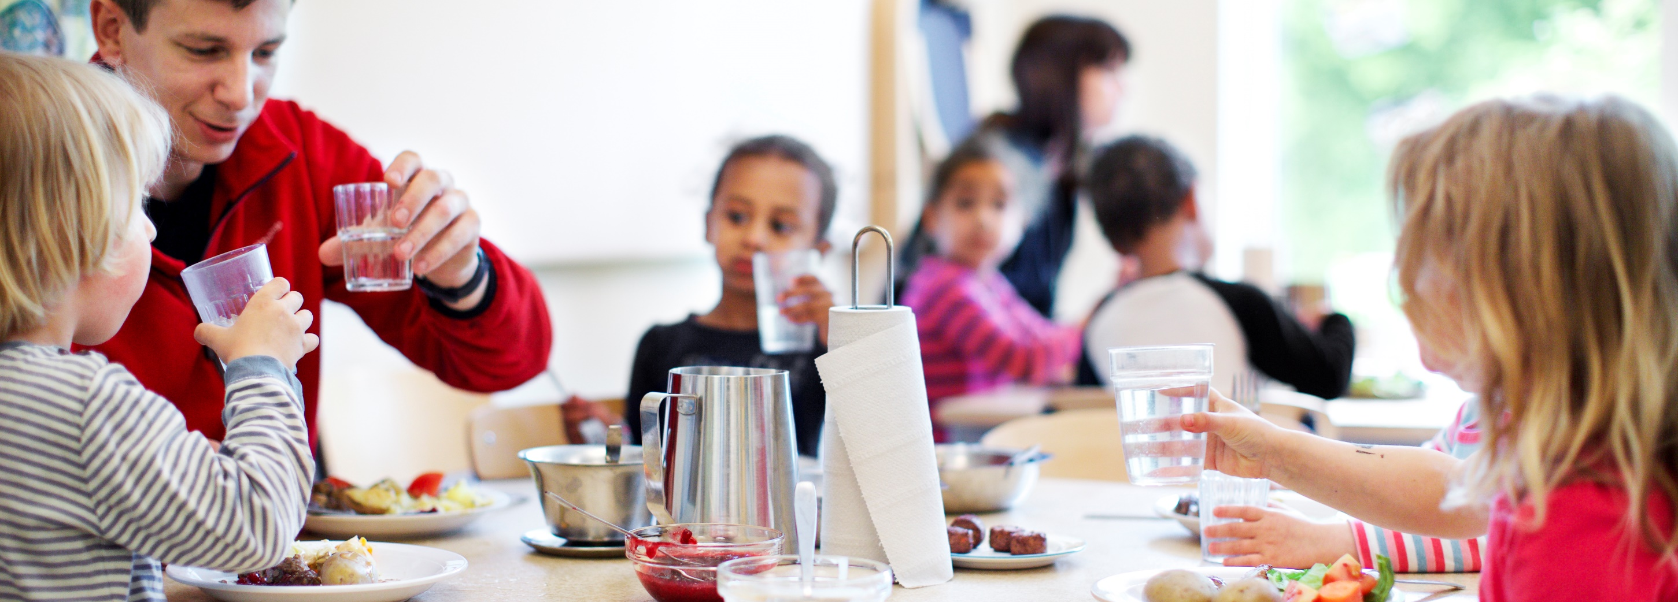
FÖRSKOLA

Slide 27
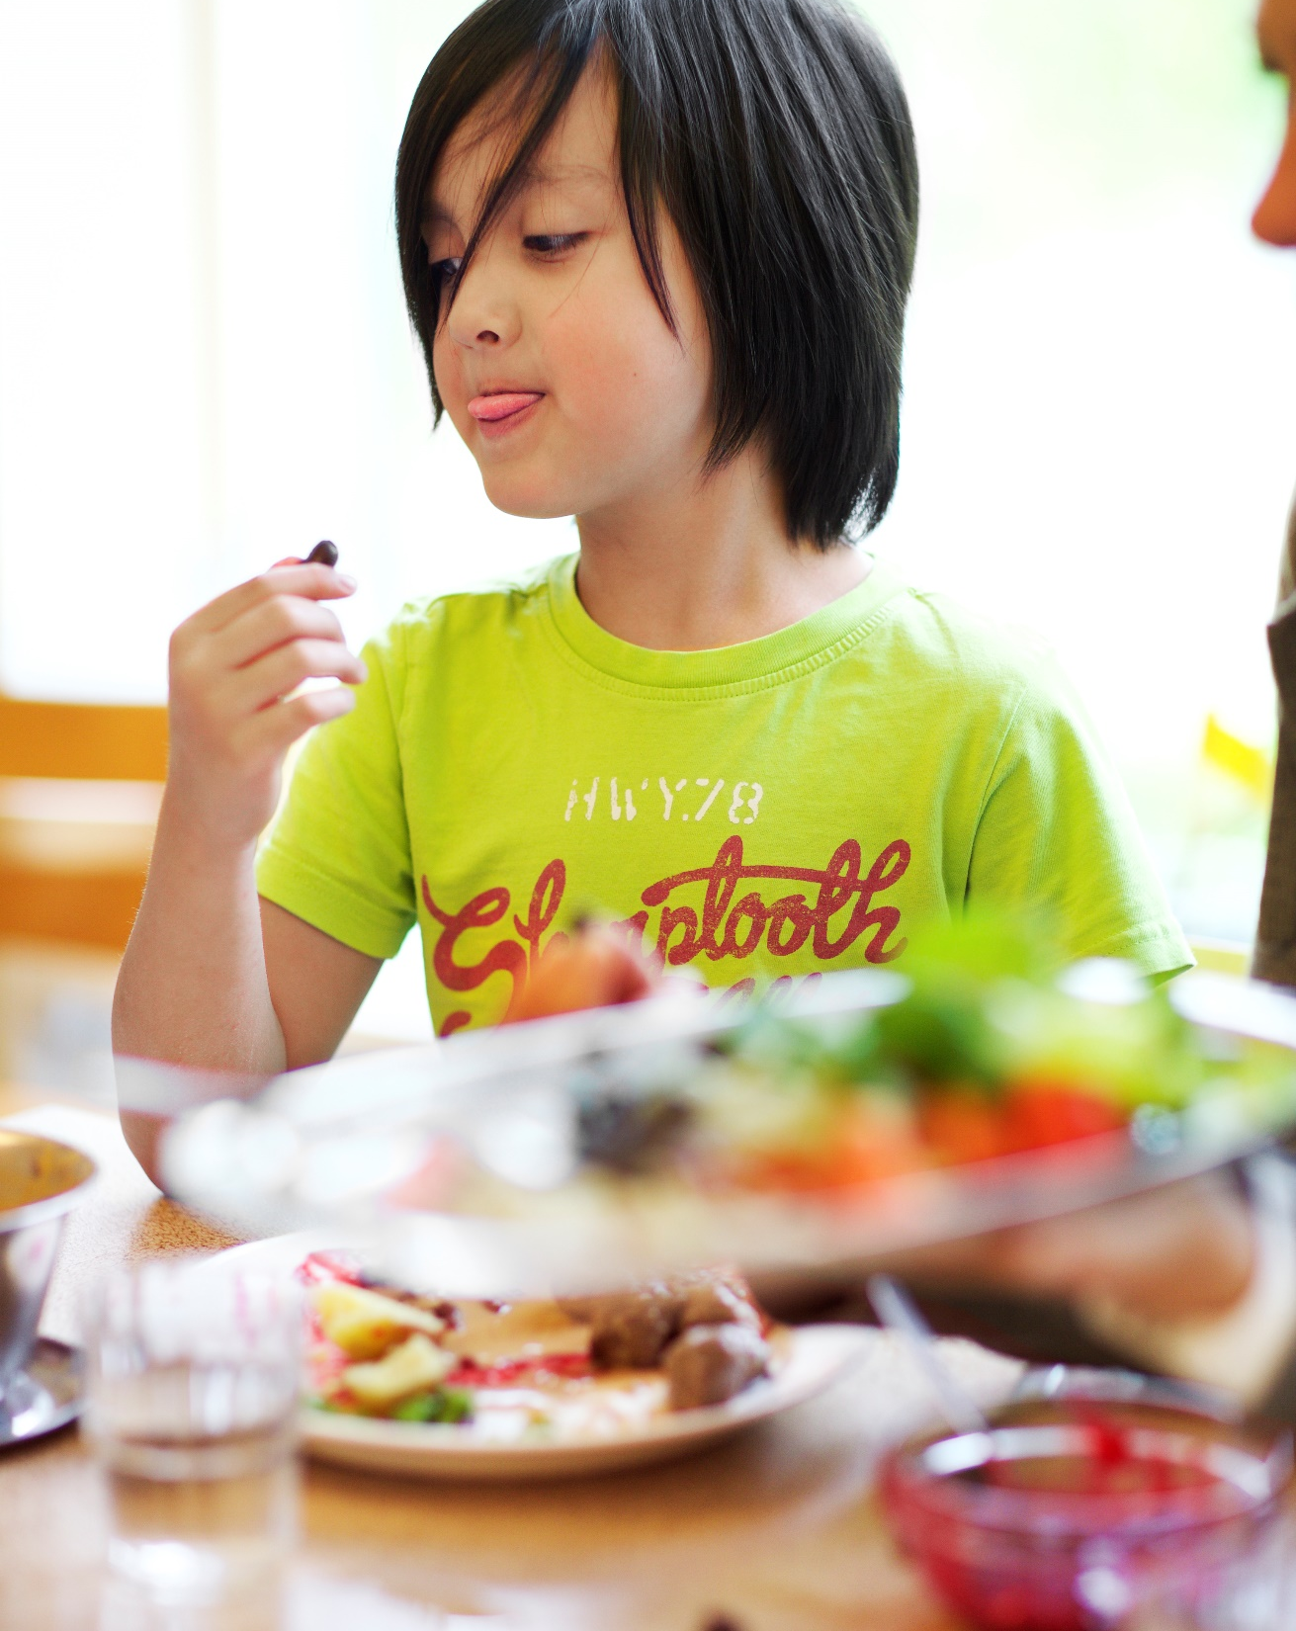
Fler mäter svinnet
Nästan dubbelt så många kommuner rapporterar att de mäter serverings- och tallrikssvinn inom förskolan jämfört med tidigare.
Visar på en ökad medvetenhet om matsvinn och vikten av att mäta i förskolan.
Serveringssvinnet är högre i mottagningskök jämfört med i tillagningskök.

Slide 28
Varför högre svinn från serveringen i mottagningskök?
NÅGRA FÖRKLARINGAR
Det levereras mer mat än nödvändigt för att inte riskera att maten tar slut.
Mottagningskök har få möjligheter att spara och ta hand om överbliven mat till ett senare tillfälle.
Få känner till att man får spara överbliven mat, om det görs på ett säkert sätt.

Slide 29
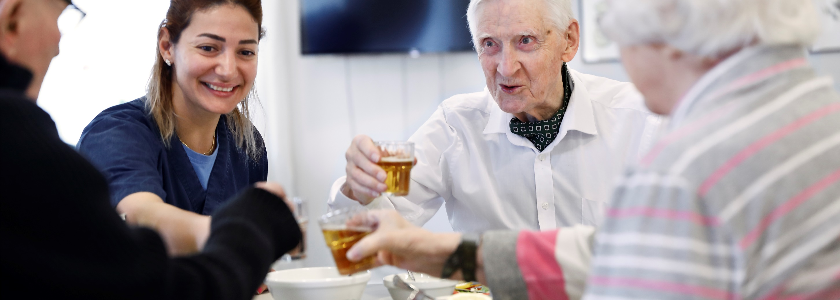
ÄLDREBOENDEN

Slide 30

Varför mäts det minst i äldreboenden?
NÅGRA FÖRKLARINGAR
Flera verksamheter ansvarar för måltiderna i äldreboenden – både måltids- och omsorgsverksamheten.
För att mäta matsvinnet krävs samarbete. Här är det viktigt att omsorgspersonalen blir delaktiga i arbetet. De måste få kunskap om varför det är viktigt att mäta och tid att hinna göra det.

Slide 31
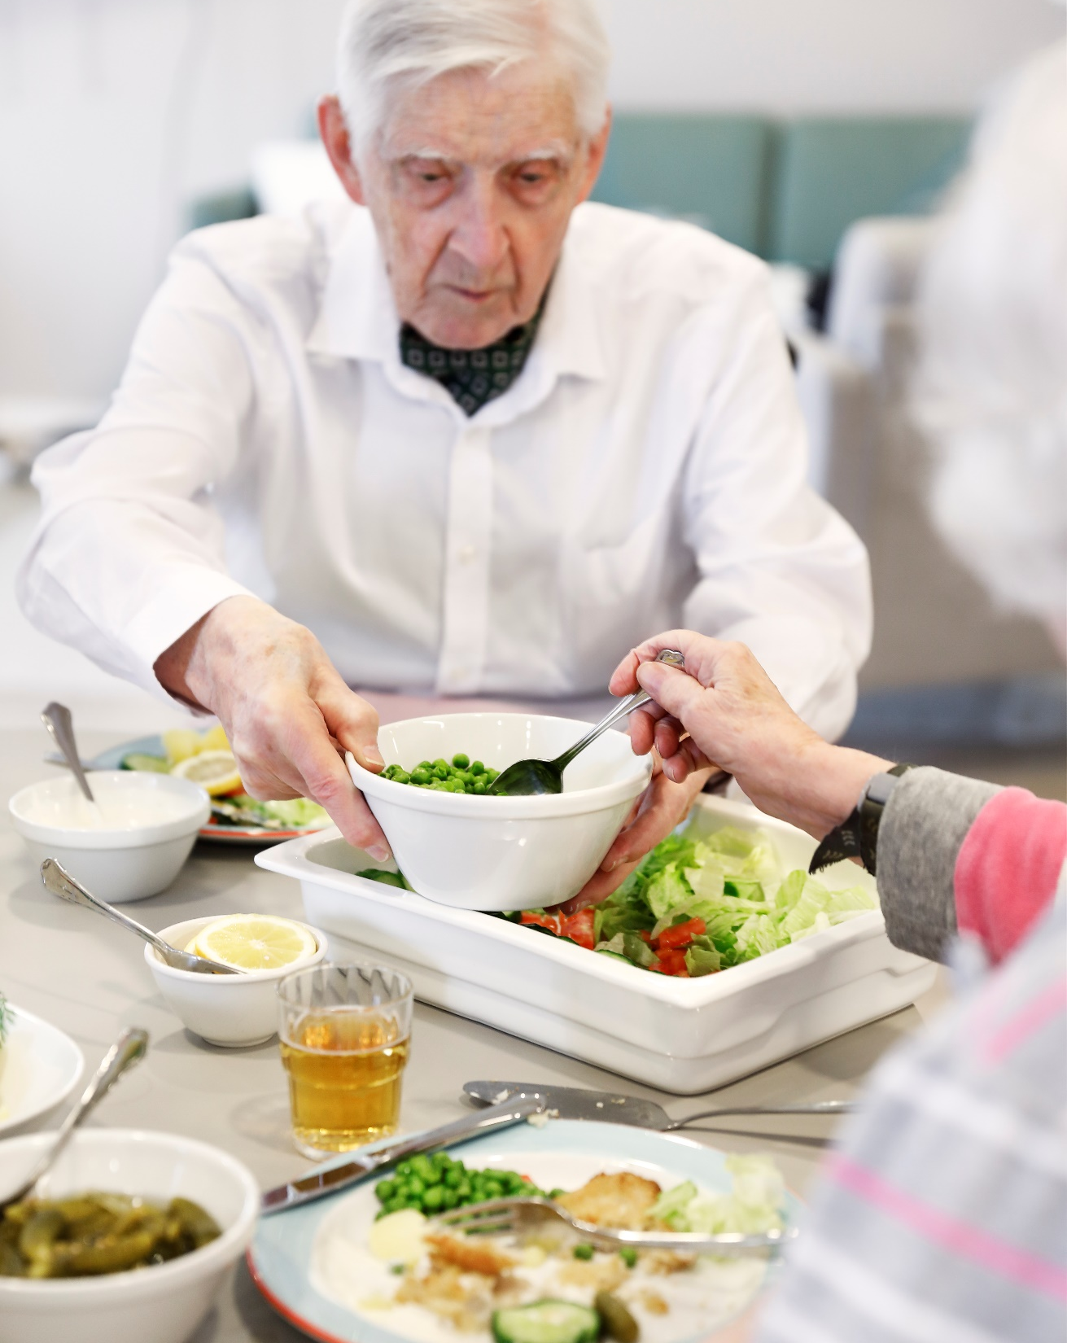
Nödvändigt skifta fokus
Undernäring vanligt i äldreomsorgen.
Matsvinn är ett tecken på att för lite mat äts upp, inte att det lagas för mycket mat.
Bättre mäta och följa upp att äldre äter tillräckligt, än fokusera på att mäta för att minska matsvinnet.
Genom skiftat fokus kan åtgärder styras mot mer mat i magen och därmed mindre i sopkorgen.

Slide 32
SLUTSATSER
I offentliga måltider blir konsekvenserna stora när maten inte äts upp.
Skuldbelägg inte barnen, eleverna eller de äldre för matsvinnet.
Det är viktigt att klargöra var det egentliga ansvaret ligger, nämligen hos:
  måltidschef
  rektor/förskolerektor/omsorgschef
  politiker
De ansvariga behöver bli medvetna om följderna av matsvinn i offentliga måltider.
Samarbete mellan måltidsverksamheten och kärnverksamheten är en förutsättning för minskat matsvinn.

Slide 33
Samarbete avgörande för att nå målet
- vem är ansvarig för vad?
Kökssvinn =
måltidsverksamhet
Serveringssvinn =
måltidsverksamhet
+ kärnverksamhet
Tallrikssvinn =
måltidsverksamhet
+ kärnverksamhet
Konsumtion =
måltidsverksamhet
+ kärnverksamhet

Slide 34
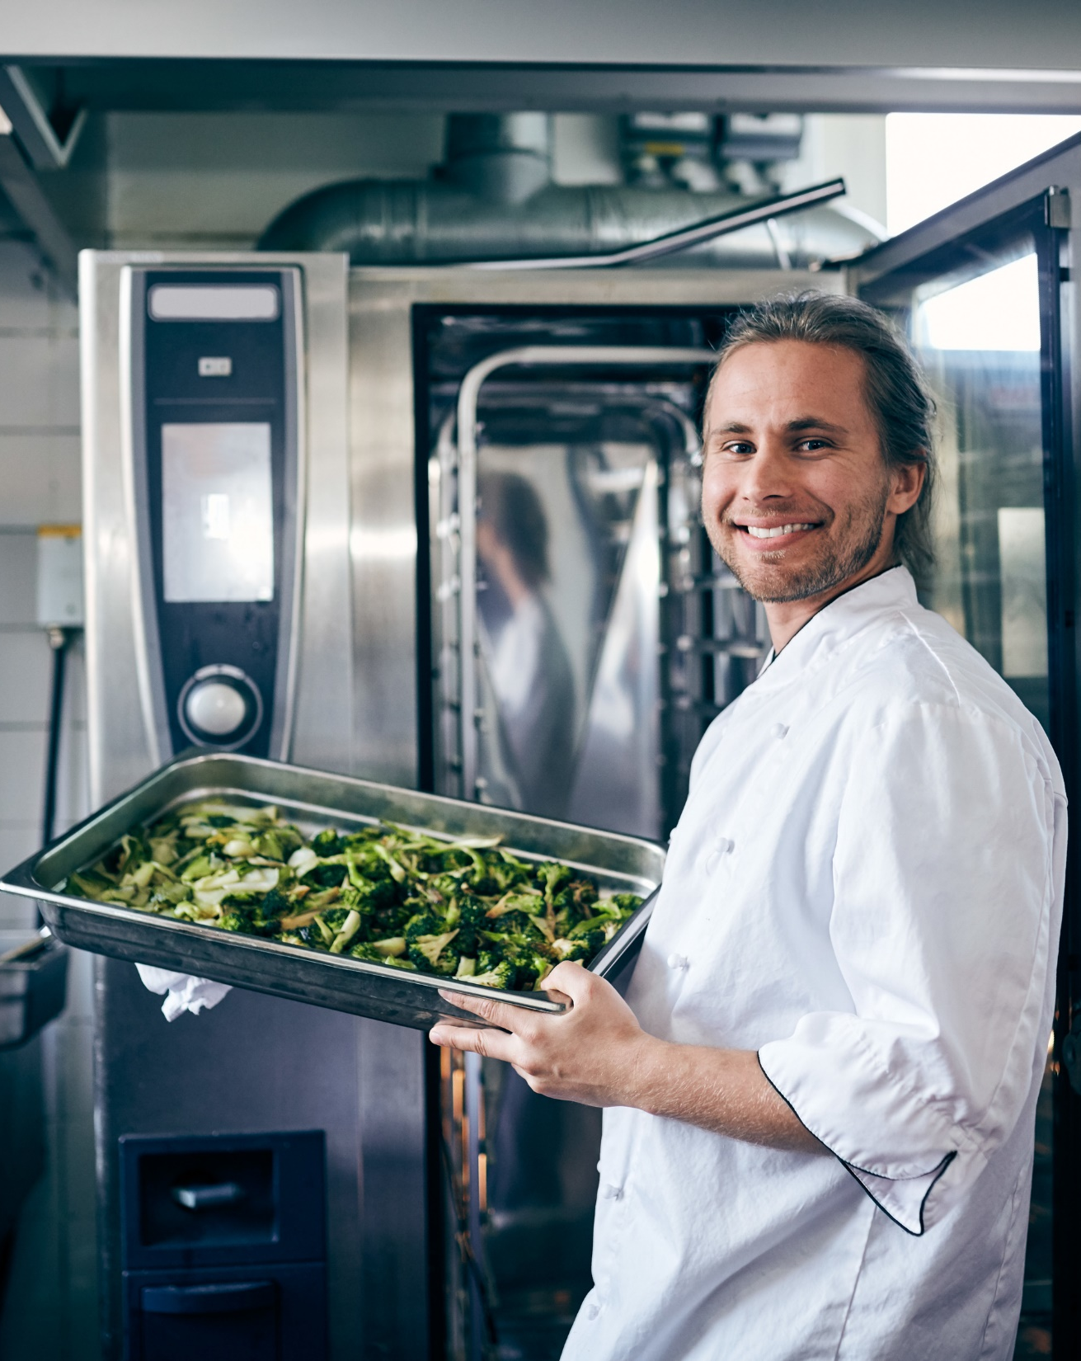
Hur jobba vidare med minskat matsvinn i offentliga måltider?
Börja mäta
Analysera
Gör en plan
Inspireras av andra
Ta stöd av Livsmedelsverkets handbok för minskat matsvinn i skolan, förskolan, vården och omsorgen
Agera!

Slide 35
Livsmedelsverket

